Slide 1


Native Apps I
Activities

Slide 2
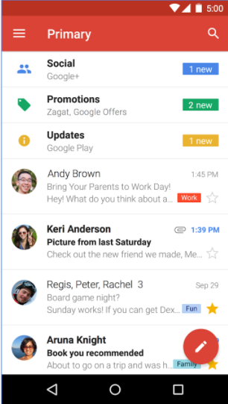
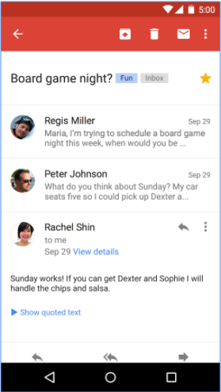
Activities
Entry point van de applicatie
“Scherm” waarin de applicatie zijn UI plaatst
1 activity per scherm (nu nog)
Activities interageren met elkaar
starten elkaar, wisselen informatie uit,…
Opletten met dependencies
Notes:
Activity implementeren als subclass van (AppCompat)Activity

Slide 3

One Activity to rule them all
Activities
https://developer.android.com/topic/libraries/architecture/navigation/
Problemen met 1 activity per scherm
Toolbarconfiguratie
Backstackmanagement
Moeilijke implementatie sidemenu
…
1 activity voor alle schermen
Single Activity Pattern
Meerdere Fragments
Navigation architecture component
https://proandroiddev.com/android-jetpack-navigation-to-the-rescue-fe588271d36
Notes:
Activity implementeren als subclass van (AppCompat)Activity

Slide 4
Activity Lifecycle
Doorheen het werken met je app doorloopt ze verschillende levensfases
Active
Paused
Stopped
Inactive
Activity heeft enkel recht op alle nodige resources als ze Active is
Notes:
Reden voor de hele lifecycle: beperkte resources. Geheugen/CPU die niet direct meer nodig is ASAP vrijmaken voor wat wel gebruikt wordt.
Verschil met volwaardige computers: alles wat open staat heeft gedurdende zijn volledige leven alle resources (RAM/CPU) ter beschikking. Resourcemanagement op niveau van processen/threads
Android: componentniveau (Activities)
Bij overschakelen van ene activity naar een andere valt eerst CPU weg, later ook geheugen (als nog schaarser wordt)

Slide 5
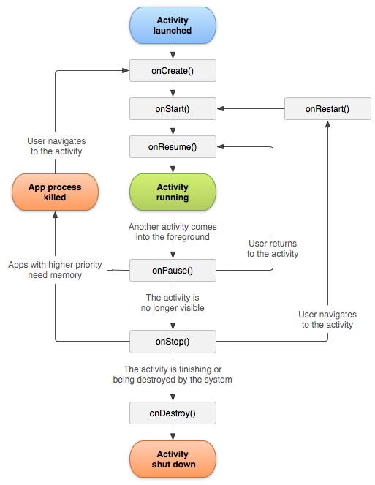
Activity Lifecycle
https://developer.android.com/guide/components/activities/activity-lifecycle
Notes:
Aanmaken van een Activity doe je niet zelf via een constructor!
Android doet dat voor jou via de lifecycle methods
Als je andere activity wilt opstarten (om naar ander scherm te gaan bvb) doe je dat via een Intent

Slide 6
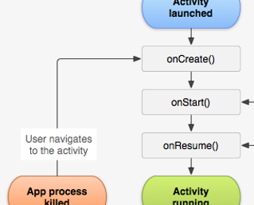
Activity Lifecycle – onCreate
Activity Lifecycle
https://www.techyourchance.com/android-activity-life-cycle-for-professional-developers/
Maakt Activity aan (~constructor)
dependencies instellen
View intialiseren met setContentView([layoutfile])
Saved state herinitialiseren met savedInstanceState
Notes:
Activity implementeren als subclass van (AppCompat)Activity

Slide 7
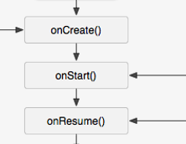
Activity Lifecycle – onStart
Activity Lifecycle
https://www.techyourchance.com/android-activity-life-cycle-for-professional-developers/
Maakt Activity klaar om UI te tonen
Clicklisteners registreren
Subscriben op Observables
UI updaten
Resourceallocatie
Functionele flow opstarten
Notes:
Activity implementeren als subclass van (AppCompat)Activity

Slide 8
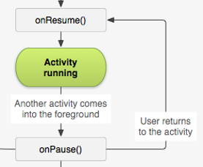
Activity Lifecycle – onResume
Activity Lifecycle
https://www.techyourchance.com/android-activity-life-cycle-for-professional-developers/
Activity is op voorgrond gekomen
Zelden nodig!
hervatten van animaties
multi-window gebruik van camera
Notes:
Activity implementeren als subclass van (AppCompat)Activity

Slide 9
Activity Lifecycle – onPause
Activity Lifecycle
https://www.techyourchance.com/android-activity-life-cycle-for-professional-developers/
Activity is niet meer op voorgrond
Zelden nodig!
pauzeren van animaties
multi-window gebruik van camera
Notes:
Activity is niet meer op voorgrond maar daarom nog niet destroyed.
Bvb multiwindow mode

Slide 10
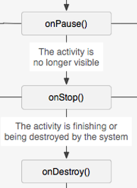
Activity Lifecycle – onStop
Activity Lifecycle
https://www.techyourchance.com/android-activity-life-cycle-for-professional-developers/
Activity is niet meer zichtbaar
alles ongedaan maken dat in onStart gebeurde
Clicklisteners deregistreren
Unsubscriben op Observables
Resourcedeallocatie
Functionele flow stoppen
Notes:
Unregisteren om resource leaks to stoppen: Activity kan niet geGC’d worden als het nog referenties heeft naar objecten die nog leven.

Slide 11
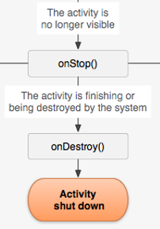
Activity Lifecycle – onDestroy
Activity Lifecycle
https://www.techyourchance.com/android-activity-life-cycle-for-professional-developers/
Activity wordt verwijderd
Nooit nodig!
Alle resources etc. zijn in vorige methodes al opgekuisd
Notes:
Unregisteren om resource leaks to stoppen: Activity kan niet geGC’d worden als het nog referenties heeft naar objecten die nog leven.

Slide 12
Saving & restoring state
https://www.techyourchance.com/android-memory-mangement-save-restore/
UI state opslaan om configuratieveranderingen te overleven
onSaveInstanceState(outstate: Bundle)
onCreate(savedInstanceState: Bundle)

Slide 13
Saving & restoring state
override fun onCreate(savedInstanceState: Bundle) { super.onCreate(savedInstanceState) gameState = savedInstanceState?.getString(GAME_STATE_KEY) …
}
override fun onSaveInstanceState(outState: Bundle) { outState?.run { putInt(STATE_SCORE, currentScore) putInt(STATE_LEVEL, currentLevel) } super.onSaveInstanceState(outState) }

Slide 14
Persisting Data Between Launches
SavedInstanceState is enkel voor configuratieveranderingen
SharedPreferences gebruiken voor langeretermijnopslag
meerdere gebruiksessies
Shared Preferences | Saved Instance State
Across user sessions | Same user session
Data such as user’s preferred settings or highscore | Data such as current selection
Small number of key/value pairs | Small number of key/value pairs
Data private to application | Data private to application
https://google-developer-training.gitbooks.io/android-developer-fundamentals-course-concepts/content/en/Unit 4/91_c_shared_preferences.html

Slide 15
Persisting Data Between Launches
override fun onCreate(savedInstanceState: Bundle?) {
super.onCreate(savedInstanceState)
setContentView(R.layout.activity_main)
val savedString = getSharedPreferences(PREFS_NAME,Context.MODE_PRIVATE).getString(NAME_VALUE,null)
…
}
override fun onStop() {
super.onStop()
val value = editText.text.toString()
getSharedPreferences(PREFS_NAME, Context.MODE_PRIVATE).edit().putString(NAME_VALUE, editText.text.toString()).apply()
}
https://developer.android.com/topic/libraries/architecture/saving-states

Slide 16
Starting a new activity
val intent = Intent(this, NextActivity::class.java)
intent.putExtra(“identifier”, value)
startActivity(intent)
Intents worden gebruikt om te communiceren met andere app components
Activities starten
Services starten
Broadcasten naar alle apps
Notes:
Intent wordt via startActivity verstuurd naar de ActivityManager
Die check in Manifest of Activity wel bestaat

Slide 17
Starting a new activity
Best Practice
Activity verbergt hoe zijn Intent er uit ziet
CrimePagerActivity.kt
companion object {
private val EXTRA_CRIME_ID = “be.hogent.android.criminalintent.crime_id"
fun newIntent(packageContext: Context, crimeId: UUID): Intent {
val intent = Intent(packageContext, CrimePagerActivity::class.java) intent.putExtra(EXTRA_CRIME_ID, crimeId)
return intent
}
}
CrimeListActivity.kt
startActivity(CrimePagerActivity.newIntent(this, crime.getId()));

Slide 18
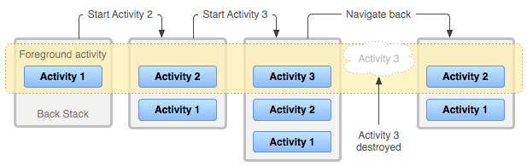
Activity backstack

Slide 19
Manifest file
https://developer.android.com/guide/topics/manifest/manifest-intro
Elke app heeft een AndroidManifest.xml
Nodig voor
Android Build tools
Android OS
Play Store
Bevat
Package name
Alle componenten (activities, services, content providers, broadcast receivers)
Permissions
Hard –en softwarevereisten
Notes:
Tonen in project

Slide 20
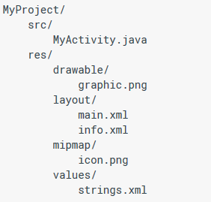
External resources
https://developer.android.com/guide/topics/resources/ providing-resources https://jeroenmols.com/blog/2016/03/07/resourcenaming/
Layouts
Images
Strings
Animaties
Themas
In code ophalen met
R.[soort].[identifier]
Identifier: what_where_description_[size]

Slide 21
Native Apps I
User Interfaces

Slide 22
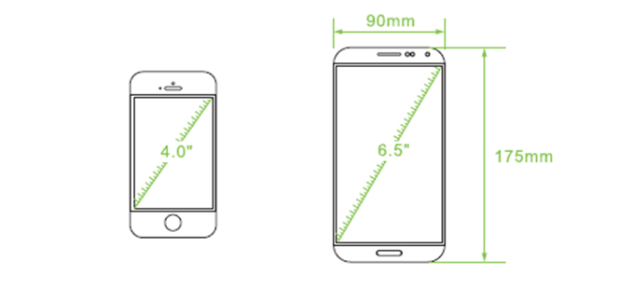
Terminologie
Screen Size
Schermdiagonaal (inches)
http://www.vox-vr.com/vox-gear-plus-vr-virtual-reality-headset-vr-glasses-specs.html

Slide 23

Terminologie
Density
Pixels per oppervlakte
DPI (Dots Per square Inch)
Density Independent Pixel
1dp = 1 pixel op scherm van 160 dpi
Scalable Pixel
op zelfde gebaseerd als dpi, maar schaalt mee met preferred text size
https://developer.android.com/training/multiscreen/screendensities

Slide 24
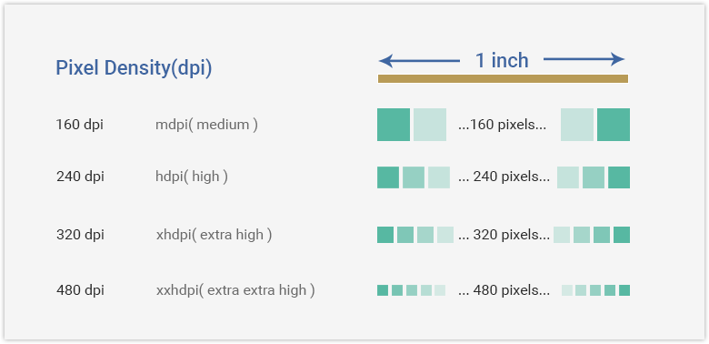
Terminologie
Density
Pixels per oppervlakte
DPI (Dots Per square Inch)
Density Independent Pixel
1dp = 1 pixel op scherm van 160 dpi
Scalable Pixel
op zelfde gebaseerd als dpi, maar schaalt mee met preferred text size
http://findnerd.com/list/view/What-should-a-designer-must-know-before-starting-design-for-an-android-app-/2969/

Slide 25
Schermgroottes
Volgens screen size
Small
Normal
Large
Xlarge
Volgens dpi
ldpi
mdpi
tvdpi
hdpi
xhdpi
xxhdpi

Slide 26
Best practices
Gebruik geen afmetingen in px, maar dp en sp
Gebruik verschillende layouts afhankelijk van schermgroottes
Gebruik afbeeldingen in verschillende resoluties voor verschillende schermresoluties

Slide 27
Basiscomponenten
View
ViewGroup
Activities
Fragments

Slide 28
Basiscomponenten
View
Base class voor alle visuele componenten
Een object dat iets op het scherm tekent en interactie toelaat

Slide 29
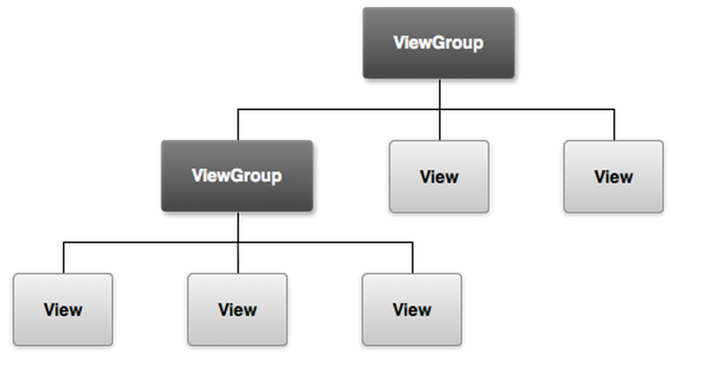
Basiscomponenten
ViewGroup
Verzameling Views
Beslist hoe die Views in UI geplaatst worden
Samen met LayoutManager
https://stackoverflow.com/questions/27352476/difference-between-view-and-viewgroup-in-android

Slide 30
Basiscomponenten
Activity
1 scherm van de applicatie
Kan data uitwisselen met andere schermen

Slide 31
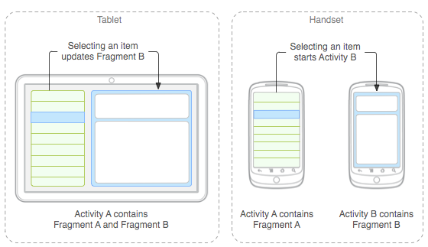
Basiscomponenten
Fragment
Encapsuleert 1 onderdeel van de UI
Herbruikbaar
Bvb. bij verschillende schermgroottes
https://github.com/codepath/android_guides/wiki/Creating-and-Using-Fragments

Slide 32
Best practices
Gebruik geen afmetingen in px, maar dp en sp
Gebruik verschillende layouts afhankelijk van schermgroottes
Gebruik afbeeldingen in verschillende resoluties voor verschillende schermresoluties

Slide 33
View
Alles dat getekend kan worden op het scherm extend View
Properties van elke View
Focus
Listeners
Visibility
layout_width & layout_height

Slide 34
layout_width & layout_height
View
https://developer.android.com/guide/topics/ui/declaring-layout
Mogelijke waarden
MATCH_PARENT = vul zover als parent toelaat
WRAP_CONTENT = net groot genoeg
waarde in DP

Slide 35
Containers & LayoutManagers
https://developer.android.com/guide/topics/ui/declaring-layout
LayoutManagers beslissen hoe de Views in de layout geplaatst worden
LinearLayout
TableLayout
ConstraintLayout ←
….

Slide 36

LinearLayout
https://developer.android.com/guide/topics/ui/layout/linear
ViewGroup waarin alle kinderen onder/naast elkaar komen te staan
afhankelijk van android:orientation =vertical/horizontal

Slide 37
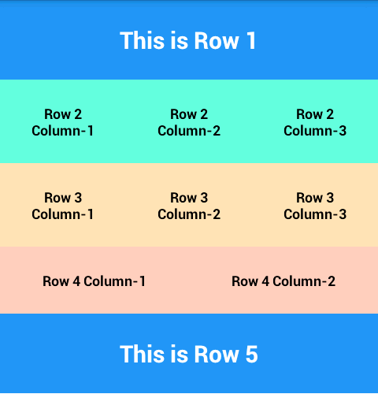
TableLayout
https://developer.android.com/guide/topics/ui/layout/linear
ViewGroup met tabelvorm
Meerdere TableRows met daarin de child views
Gelijkaardig aan tabellen in HTML

Slide 38
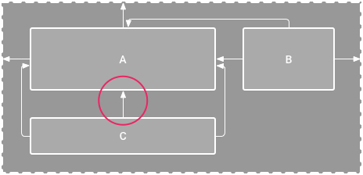
ConstraintLayout
https://developer.android.com/training/constraint-layout/
Eenvoudig complexe en vlakke Layouts maken
Views worden met Constraints aan elkaar gelinkt
minstens 1 horizontaal en 1 verticaal
Go-to layout als (aantal) elementen vastligt

Slide 39
Screen & UI performance
https://developer.android.com/training/constraint-layout/
Opletten hoe je
Views / Layouts opbouwt
Measure/Layout/Draw
Mogelijks meerdere keren
Assets gebruikt
Op het scherm tekent

Slide 40

Oefeningen
Activities & UI

Slide 41
Oefening 1
Maak een activity waarin je telt hoeveel keer elke lifecycle methode aangeroepen wordt.
Maak de activity met alle methodes
Log iets bij elk voorkomen en
Houdt een teller bij voor elke methode. Zorg dat de waarde van die tellers getoond wordt in de UI

Slide 42
Oefening 2
Maak een tweede activity met dezelfde functionaliteit als de vorige. De eerste activity moet de tweede kunnen starten door op een Button te drukken
Maak de nieuwe activity aan
Voeg knoppen toe aan beide layouts en implementeer volgende functionaliteit:
Knop in Activity 1 opent Activity 2
Knop in Activity 2 gaat terug naar Activity 1

